Slide 1
공유 킥보드를 위한
헬멧 대여 서비스
SAVETHE
대충
그럴싸한
UI
화면
TTUK
간편하게, 깨끗하게, 안전하게
2024 K-해커톤 1분과 예선 N조 MLB

Slide 2
목차
01
02
03
서비스 개요
팀원 소개
고객 니즈 분석
04
05
06
아이템 기술성 및 기본 설계
경제성 파악
PMF 중 CAC 분석
홍보 및 마케팅 계획
2024 K-해커톤 1분과 예선 N조 MLB

Slide 3
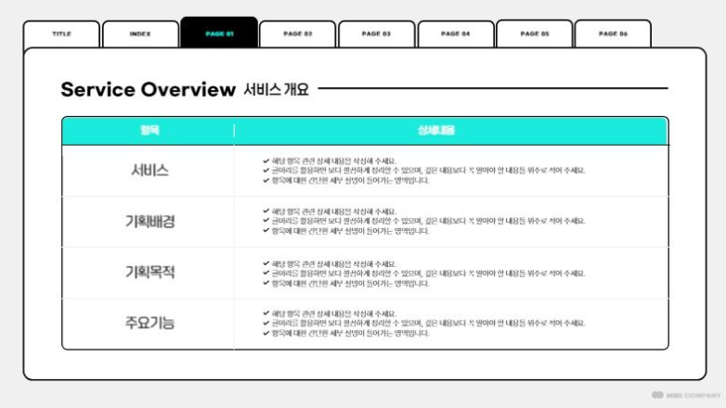
서비스 개요
항목
상세내용
서비스
서비스 이름: 공유 킥보드 이용 안전을 위한 헬멧 대여 서비스
기획배경
최근 공유 킥보드 이용자가 늘어나면서 헬멧을 착용하지 않는 사람 또한 증가하고 있음.
그러나 헬멧 미착용 시 과태료가 부과되는 것은 물론, 사고 시 부상 확률이 커짐.
주로 단거리로 킥보드를 이용하는 사람과 10~20분간 중장거리로 이용하는 사람을 대상으로 함
개인 헬멧을 구비하지 못하는 문제를 해결하고자 킥보드 이용 시 근처에 헬멧 대여소를 제공하는 프로젝트를 시작하였음
기획의도
헬멧은 충격을 감지했을 때 반응이 없으면 119에 자동으로 신고하는 기능이 있음
대여와 반납을 편리하게 하기 위해 앱에서 각 대여소의 남은 재고를 확인하며 QR 스캔 방식으로 대여를 진행. 일정 비용으로 편의점이나 임시 반납소에도 반납할 수 있도록 함
또한, 대여소별로 UV 살균기를 설치하고 정기적인 헬멧 관리로 위생 문제를 해결할 예정임
주요기능

Slide 4
팀원 소개
이승호
팀장 & 기획/HW개발
경북대학교 전자공학부
모바일공학전공
정지욱
기획/HW개발
경북대학교 전자공학부
모바일공학전공
양승환
기획/SW개발
경북대학교 전자공학부
모바일공학전공
진형준
기획/SW개발
경북대학교 전자공학부
모바일공학전공
하연지
기획/디자인
경북대학교
미디어커뮤니케이션학과

Slide 5
고객 니즈 분석
USER PERSONA 1
헬멧 및 킥보드 대여
Activity 1
나이: 20대에서 30대 초반
직업: 대학생 혹은 직장인
목표: 1~3km정도의 거리를 5~10분 동안 킥보드를 사용해 이동하고자 한다.
헬멧 이용
Activity 2
USER PERSONA 2
헬멧 및 킥보드 반납
Activity 3
나이: 20대에서 30대 초반
직업: 대학생 혹은 직장인
목표: 3~5km정도의 거리를 10~20분 동안 킥보드를 사용해 이동하고자 한다.

Slide 6
고객 니즈 분석
GPS를 이용해 주변 대여소 찾기
어플을 통해 실시간 헬멧 재고를 표시
QR코드 스캔을 통한 헬멧 잠금 해제
가장 가까운 대여소 추천 및 거리 제공
헬멧 상태 체크리스트 제공
킥보드에 헬멧 포함 여부를 표시하는 필터 제공
헬멧 및 킥보드 대여
Activity 1
헬멧 이용
Activity 2
헬멧 사용 및 반납 방법 안내 팝업 제공
문제 발생 시 고객센터에 제보하는 기능
헬멧 내부 충격감지센서 탑재 및 자동 신고 시스템
헬멧이 떨어질 시 사용자 휴대폰으로 소리 알림 기능 추가
자동 신고 팝업 알림 간소화(사용자가 짧은 조작만으로 신고 취소 가능)
골든타임 확보를 위한 신속한 119 자동 신고 시스템
헬멧 및 킥보드 반납
Activity 3
지정된 반납 장소에서의 QR코드 스캔을 통한 반납 및 보증금 환급 시스템
반납 시 헬멧 상태 체크리스트 작성 기능 제공
반납 완료 시 휴대폰으로의 반납 완료 알림 전송
주변에 대여소가 없을때의 주변 편의점 등 임시 반납 기능 추가
사용자 평가 요청 기능을 통해 서비스의 개선
방향성을 파악할 수 있도록 함.

Slide 7
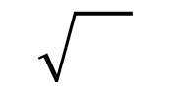
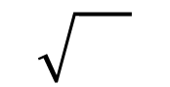
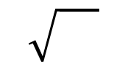
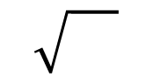
아이템 기술성 및 기본 설계
헬멧 디자인 및 설계
설계 고려사항
배터리 : 탑승자가 넘어졌을 때 충격을 받을 확률이 높으며, 머리와 가까워 폭발이나 화재 발생 시 위험함
충격이 가해질 가능성이 가장 적은 헬멧의 후방에 배터리를 설치하기로 함
좌우로 최대한 무게 밸런스를 맞추도록 배치
사용자가 만져야 하는 터치센서와 빛을 인식하는 조도센서, 후방 LED등을 제외하고 내부의 완충재 안쪽에 설치
헬멧 기본 무게 포함 500g정도로 제작

Slide 8
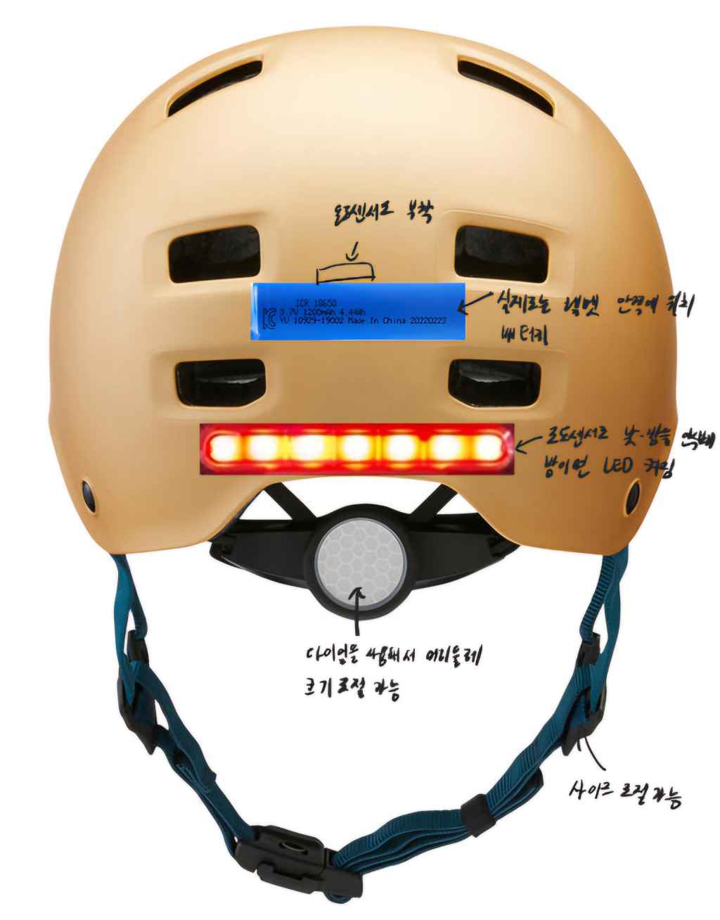
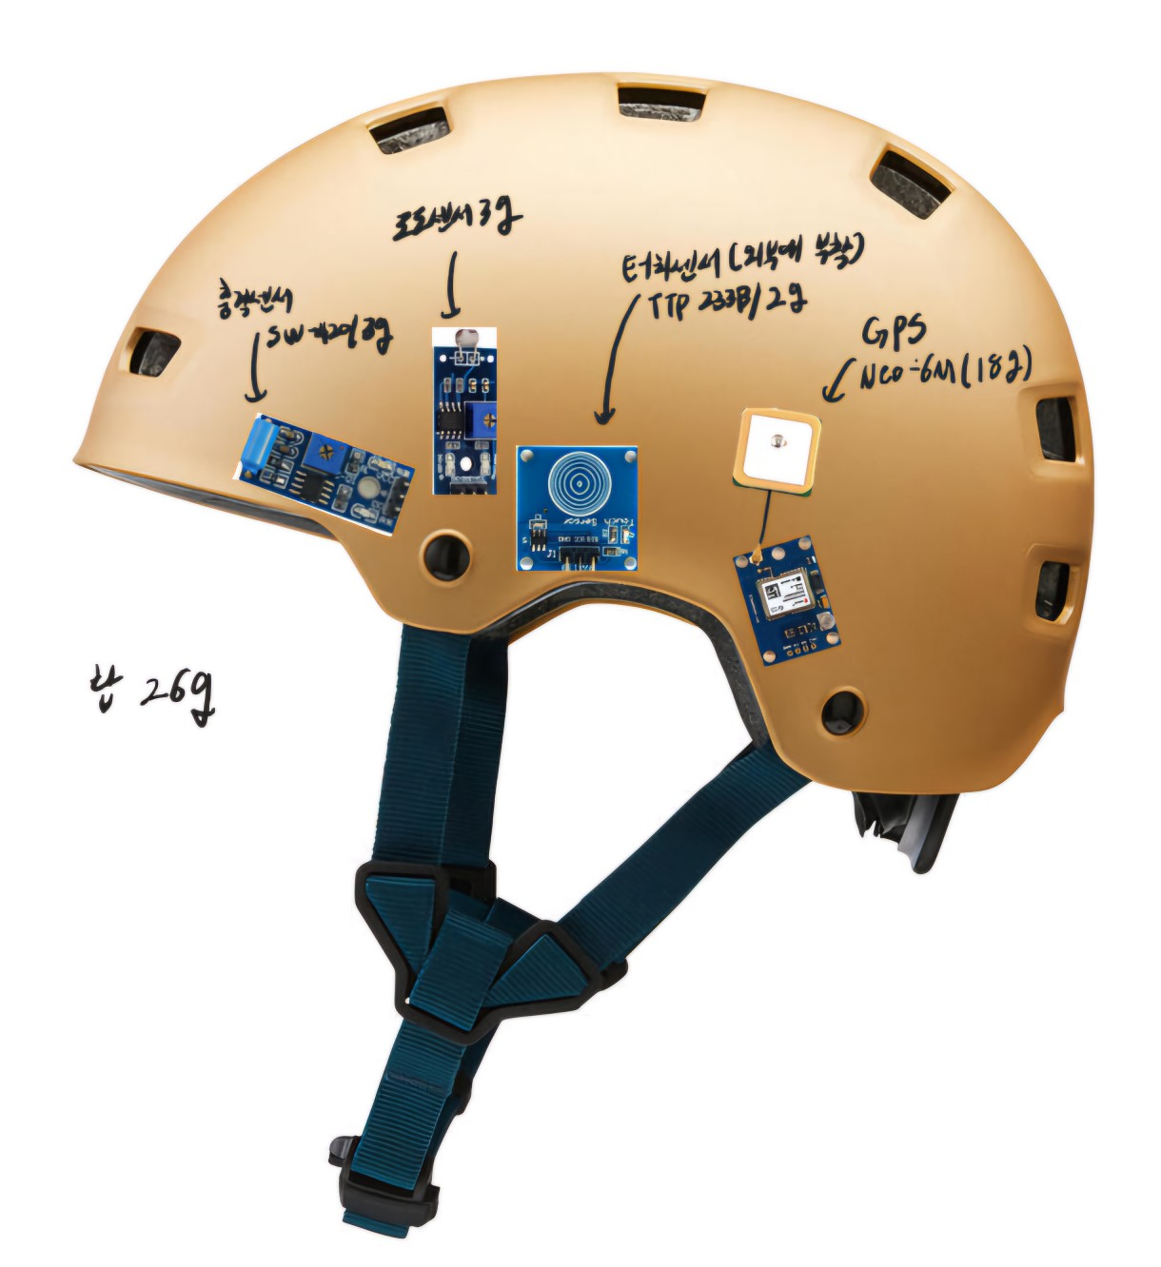
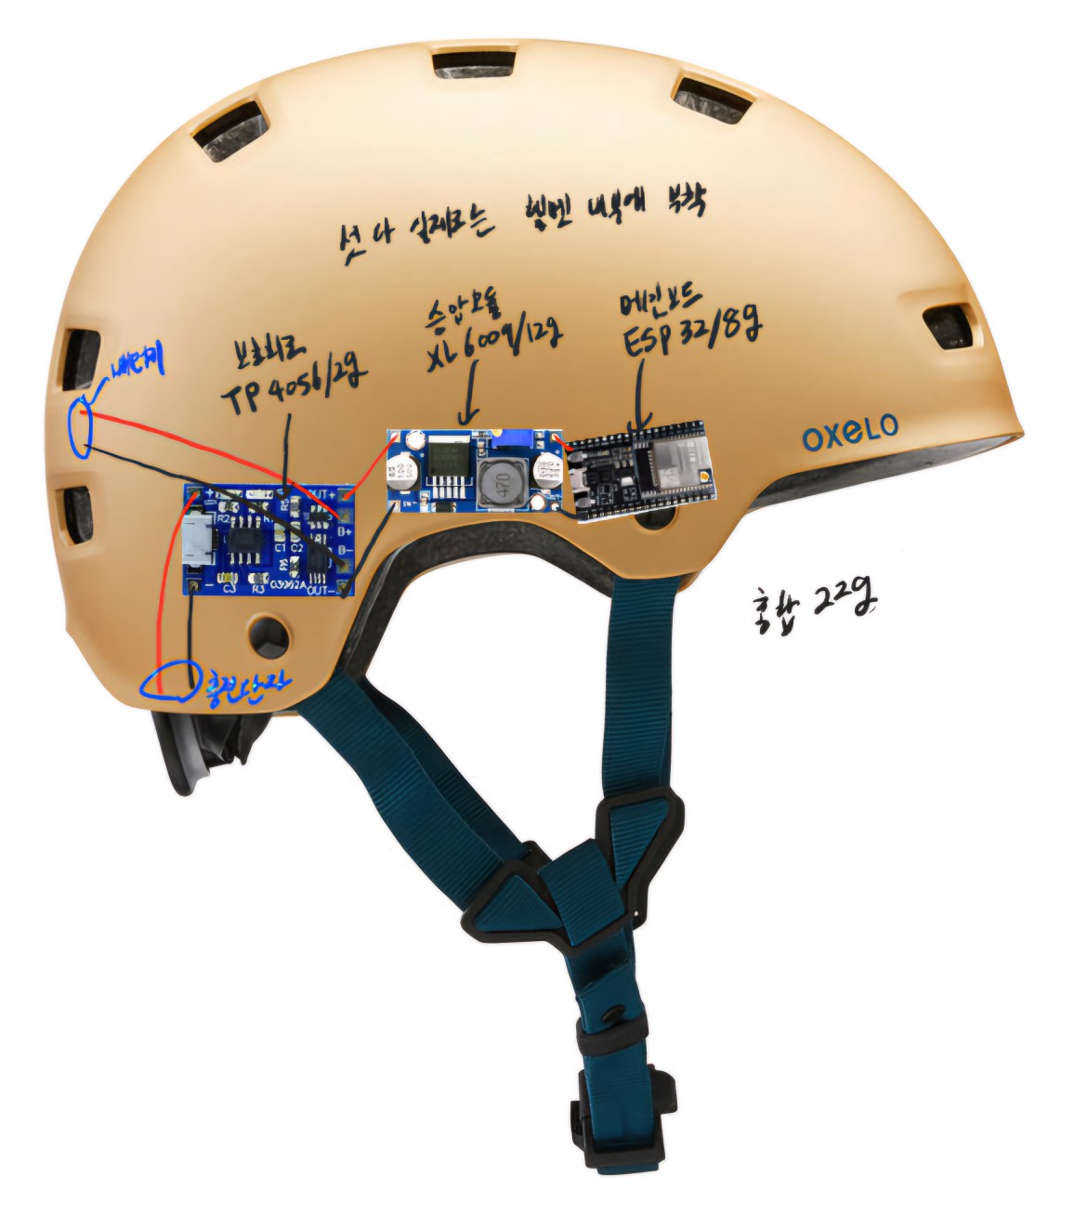
아이템 기술성 및 기본 설계
헬멧 디자인 및 설계
<후면>
<좌측 면>
<우측 면>

Slide 9
아이템 기술성 및 기본 설계
기능 | 제품명 | 제품 사진 | 가격
메인보드 및 WIFI 통신 | ESP32 |  | 5,790원
충격 감지 | 충격센서 모듈 SW-420 |  | 650원
밝기 감지 | 아두이노 CDS 조도센서 |  | 660원
터치 인식 | 스위치 모듈 TTP223B |  | 1,100원
GPS 통신 | GPS통신모듈 NEO-6M |  | 13,200원
 | LED |  | 500원
배터리 | LiFePO4 26700 |  | 3,300원
배터리->메인보드 전원공급 | 승압모듈 XL6009 |  | 1,450원
충전 모듈 | TP4056 보호회로 |  | 750원

Slide 10





소프트웨어 개발 심화 계획
안드로이드 SDK 사용해 개발
토스페이먼츠 API 사용을 위해 팀으로 가맹점 등록을 시행
네이버 지도 API를 사용하여 지도 기능 구현
로그인 정보 데이터를 FIrebase를 사용하여 저장
고객 정보 수용을 위한 카카오톡 채널 개설
나머지는 앱 프론트 설계로 대체

Slide 11
소프트웨어 개발 심화 계획
⦁ 안드로이드 SDK를 사용해 개발
⦁ 토스페이먼츠 API 사용을 위해 팀으로 가맹점 등록을 시행
⦁ 지도 기능 : 네이버 지도 API를 사용하여 구현
⦁ 로그인 정보 데이터 : Firebase를 사용하여 저장
⦁ 고객 정보 수용을 위한 카카오톡 채널을 개설
⦁ 나머지는 앱 프론트 설계로 대체

Slide 12
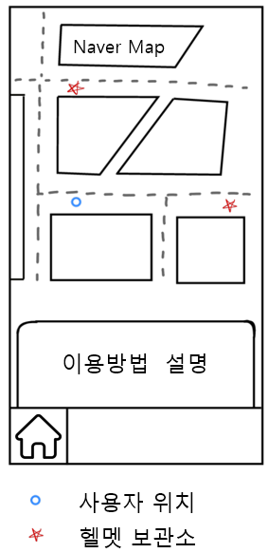
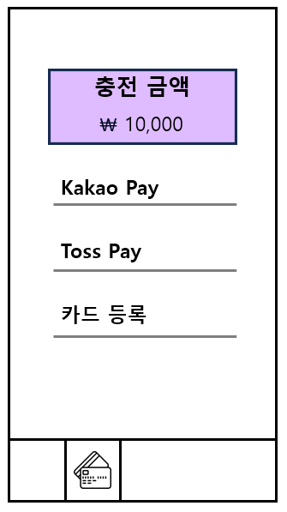
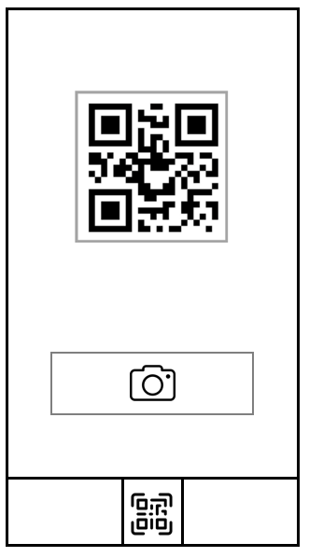
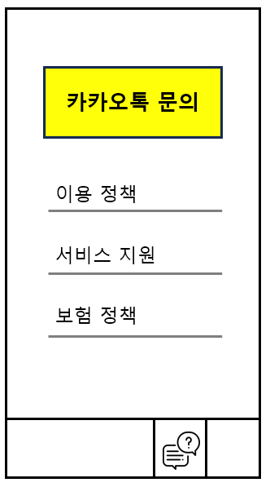
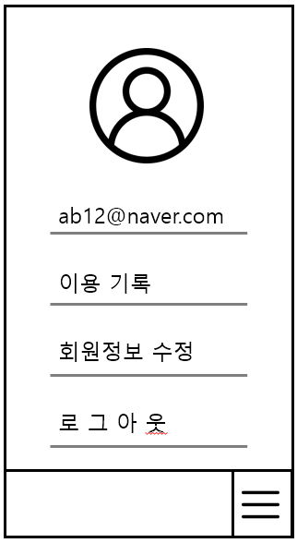
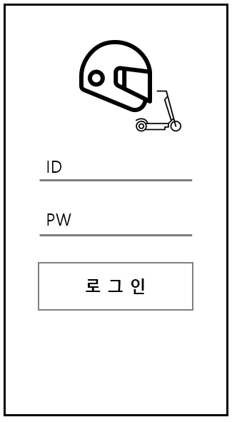
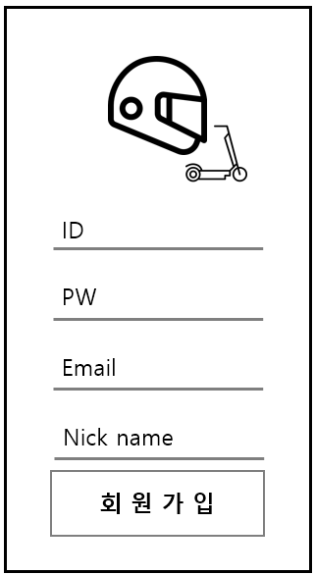
소프트웨어 개발 심화 계획
| 화면 구성 |

Slide 13
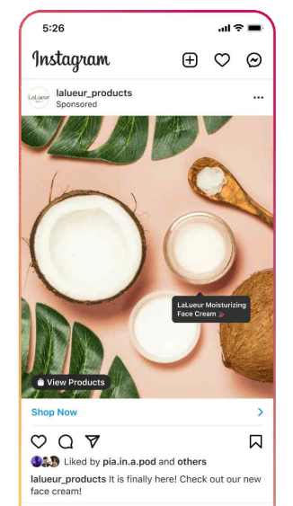
경제성 파악 및 마케팅 계획
1. SNS 광고
1일 기준 각 플랫폼마다 1,000명에게 노출,
그 중 100명이 클릭하여 본다고 가정.
중복 사용자를 가정하면 약 3000명의 사용자에게 제품이 노출되고
300명의 사용자가 관심을 가지고 보게 만드는 과정으로
하루에 55만원이 사용된다. 광고를 초반 약 1달간 진행한다고 가정하였을 때, SNS광고로 사용되는 총 비용은 1,650만원 으로 예상된다.
2. 대학교 및 직장 내 홍보(포스터 부착 및 온라인 홍보)
포스터 제작 및 부착(식당 및 강의동 내 게시판 등) - 약 100~200장
포스터 제작에 장당 3,000원 사용 포스터 부착으로 약 45만원 예상
에브리타임 및 사내 소셜 미디어에 게시->무료
3. 초반 할인 및 무료쿠폰 이벤트
-약 500개의 무료 쿠폰을 제공
-1번 사용 당 500원으로 가정
-약 25만원 지출로 계산됨

Slide 14
경제성 파악 및 마케팅 계획
모두 계산해서 한달 동안의 마케팅 지출은 1,720만원으로 예상
한달간 신규고객의 유입을 약 1,000명정도라고 가정한다.
예상 CAC(Customer Acquisition Value, 고객을 획득할 때 얼마의 비용을 지불했는가)는 17,200원이다.

Slide 15
경제성 파악 및 마케팅 계획
4P
STP

Slide 16
공유 킥보드를 위한
헬멧 대여 서비스
SAVETHE
대충
그럴싸한
UI
화면
TTUK
간편하게, 깨끗하게, 안전하게
2024 K-해커톤 1분과 예선 N조 MLB

Slide 17
목차
01
02
03
04
05
06
서비스 개요
팀원 소개
고객 니즈 분석
User persona
Value proposition
User story map
Problem & Solution
아이템 기술성 및
기본 설계
헬멧 디자인
소프트웨어 개발 심화 계획
화면 구성
경제성 파악
PMF 중 CAC 분석
홍보 및
마케팅 계획
경쟁우위전략
4P / STP

Slide 18
01
서비스 개요
공유 킥보드 이용 안전을 위한 헬멧 대여 서비스
기획배경
최근 공유 킥보드 이용자가 늘어나면서 헬멧을 착용하지 않는 사람 또한 증가하고 있다. 그러나 킥보드 탑승 중 사고로 머리 부분에 부상을 입는 사례가 전체 사고 건수의 약 51.9%에 이르며, 국내에서 킥보드 탑승 헬멧 미착용 시 과태료가 2만 원 가량 부과된다.
기획의도
우리는 킥보드 이용이 예측하기 힘든 상황에서 이루어져 헬멧을 구비하지 못하는 문제를 해결하고자, 킥보드 이용 시 가까운 헬멧
대여소를 제공하는 프로젝트를 시작하였다.
주요기능
이 서비스는 주로 5~10분간 단거리로 킥보드를 이용하는 사람과 10~20분간 중장거리로 이용하는 사람을 대상으로 한다.
헬멧은 충격을 감지했을 때 반응이 없으면 119에 자동으로 신고한다. 대여와 반납을 편리하게 하기 위해 앱에서 각 대여소의 남은 수량을 확인하며 QR 스캔 방식으로 대여를 진행한다. 일정 비용으로 편의점이나 임시 반납소에도 반납할 수 있도록 한다.
또한, 대여소별로 UV 살균기를 설치하고 정기적인 헬멧 관리로
위생 문제를 해결할 예정이다.
2024 K-해커톤 1분과 예선 N조 MLB

Slide 19
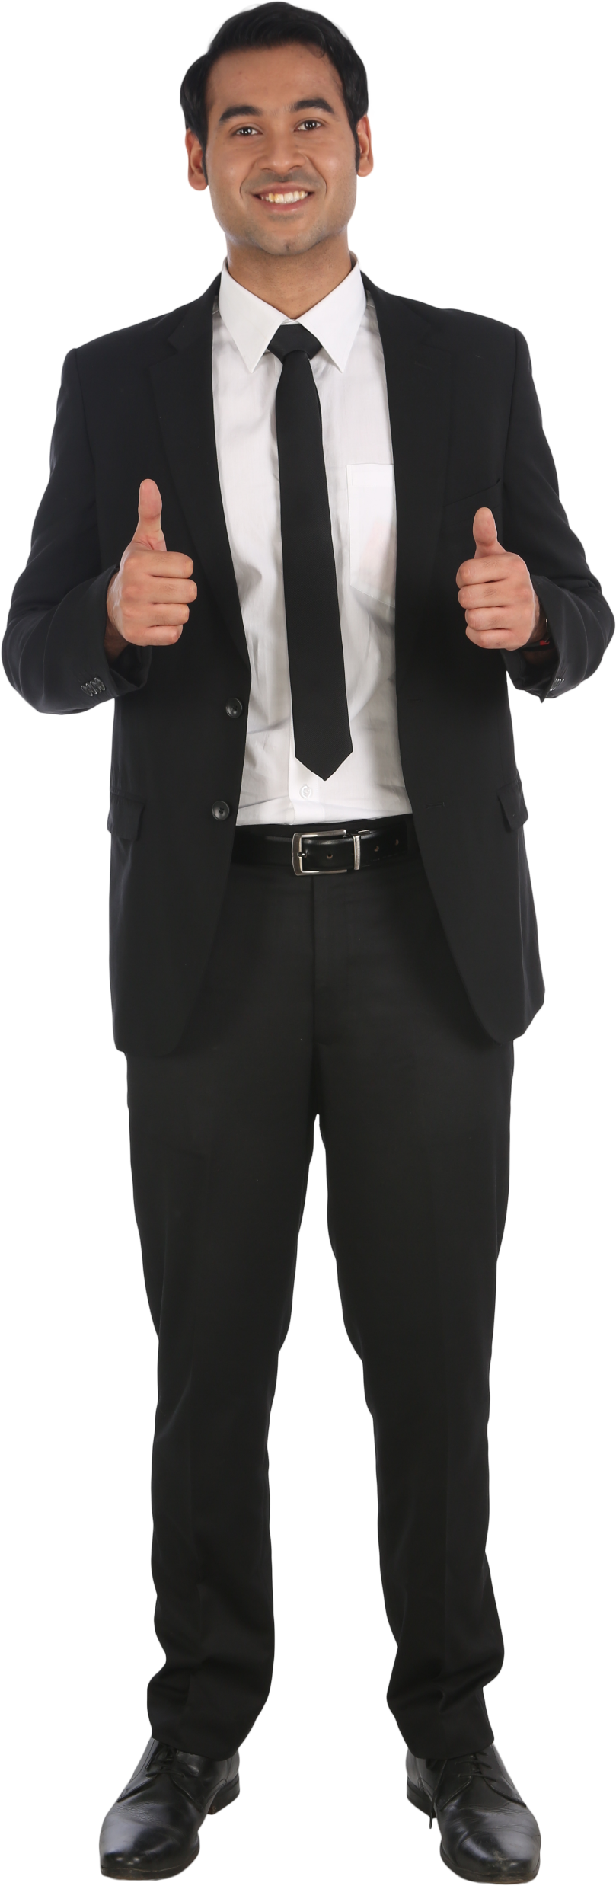
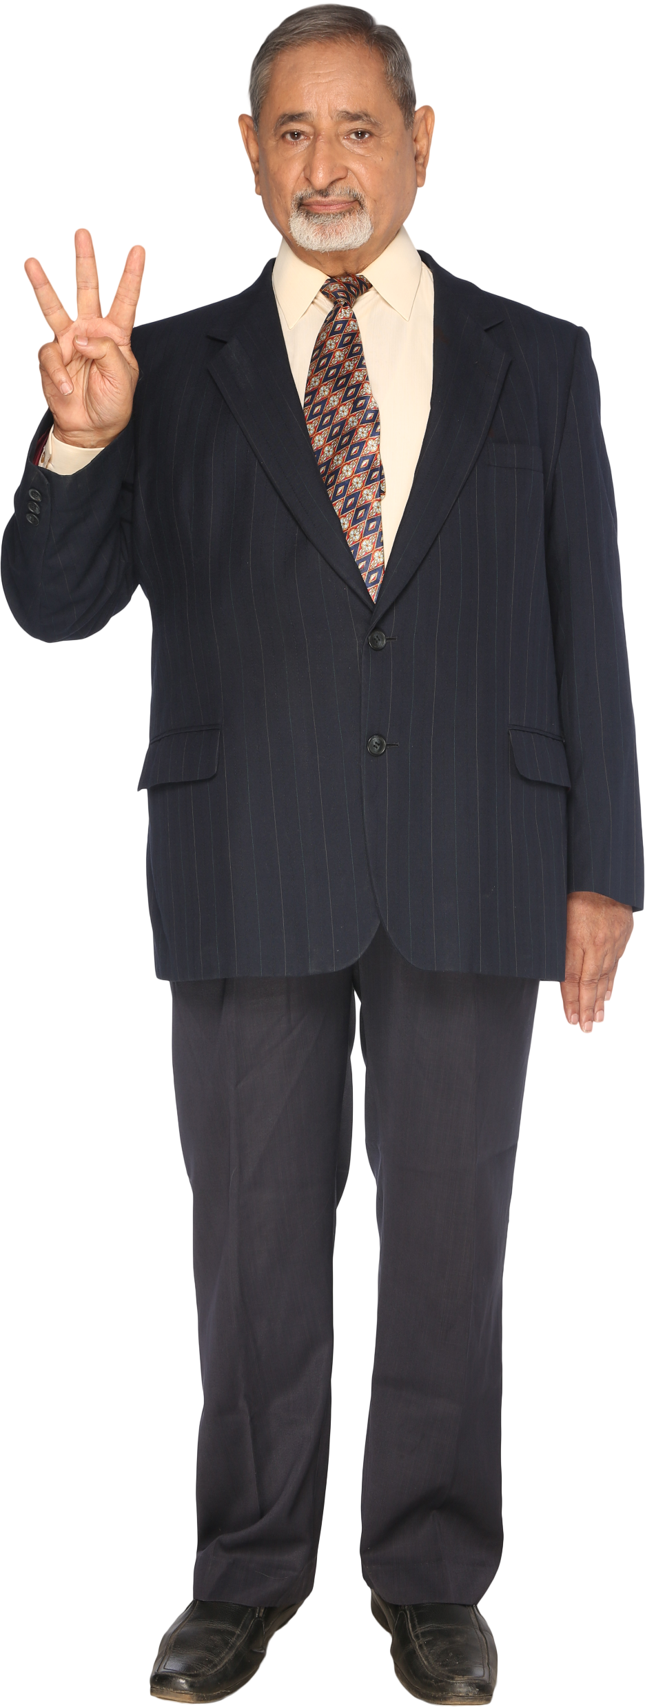
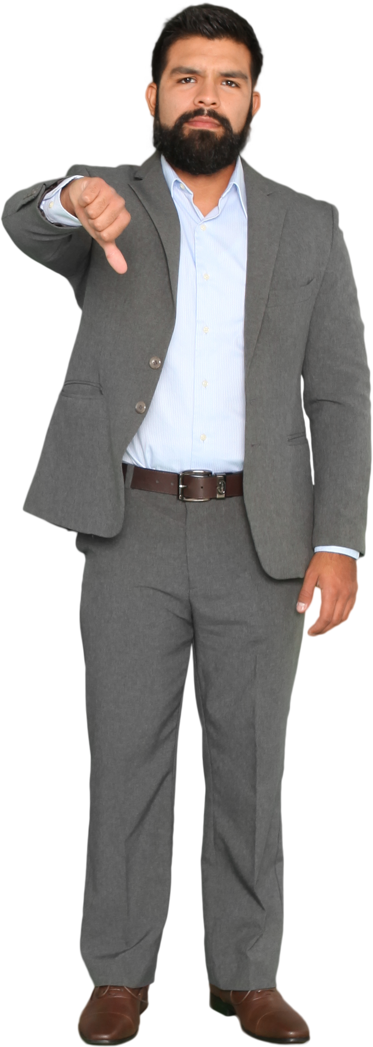
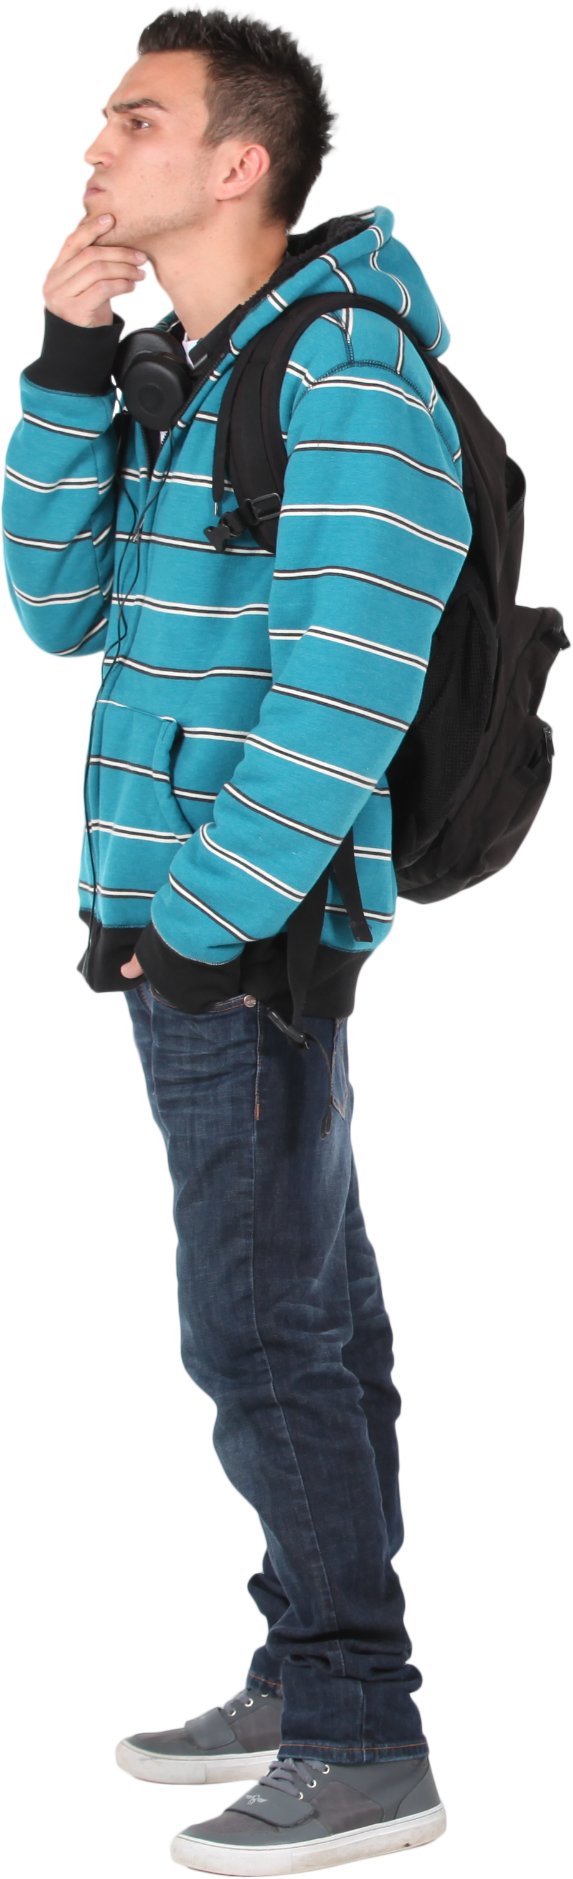

02
2024 K-해커톤 1분과 예선 N조 MLB
팀원 소개
양승환
보컬 Vo.
경북대학교 전자공학부
모바일공학전공
양승환
기타 Gt.
경북대학교 전자공학부
모바일공학전공
양승환
베이스 Ba.
경북대학교 전자공학부
모바일공학전공
양승환
드럼 Dr.
경북대학교 전자공학부
모바일공학전공
양승환
키보드 Ky.
경북대학교
미디어커뮤니케이션학과

Slide 20


03
2024 K-해커톤 1분과 예선 N조 MLB
고객 니즈 분석 : User Persona
USER PERSONA 1
나이: 20대에서 30대 초반
직업: 대학생 혹은 직장인
목표: 1~3km정도의 거리를 5~10분 동안 킥보드를 사용해 이동하고자 한다.
USER PERSONA 2
나이: 20대에서 30대 초반
직업: 대학생 혹은 직장인
목표: 3~5km정도의 거리를 10~20분 동안 킥보드를 사용해 이동하고자 한다.

Slide 21
03
2024 K-해커톤 1분과 예선 N조 MLB
고객 니즈 분석 : Value Proposition
Needs
Wants
Fears
헬멧 공유 서비스의 대여와 반납은
간편해야 한다.
헬멧 대여소는 킥보드 이용 위치
주변에 있어야 한다.
헬멧 대여 비용은 합리적이어야 한다.
헬멧을 사용함으로써 안전을 보장할 수 있어야 한다.
헬멧의 위생 상태가 청결하여야 한다.
대여를 하기 위한 앱 인터페이스 절차는 직관적이고 단순하여야 한다.
사용하면서 발생한 문제에 대하여
피드백을 제공할 수 있어야 한다.
법을 어겨 과태료를 물지 않기를 원한다.
헬멧을 착용하지 않았을 때 겪을 수 있는 큰 부상을 피하고 싶다.
사고가 났을 때 즉시 신고되는 시스템을 원한다.
헬멧을 대여하고 반납하는 절차가 불편하고 시간이 많이 들 것 같다.
불특정 다수가 사용하는 헬멧이라서 위생 문제가 걱정된다.
여러 번 사용한 헬멧이라서 내구성에 문제가 있을 것 같다.
킥보드 대여 비용에 추가로 헬멧 대여 비용을 지불하는 게 아깝다.
‘이번에도 단속 안 당하겠지’, ‘설마 사고가 나겠어’ 하는 생각에 헬멧 착용을 귀찮아 한다.

Slide 22
헬멧 및 킥보드 대여
헬멧 이용
헬멧 및 킥보드 반납
Activity 1
Activity 2
Activity 3
TASK 1 지금 사용할 킥보드가 대여 시 함께 제공되는 헬멧이 있는지 확인
TASK 2 헬멧 보관소를 찾아 헬멧 대여
TASK 3 어플을 사용해 공유 킥보드를 대여
Detail 헬멧이 포함된, 혹은 포함되지 않은 킥보드만 표시하는 필터 제공
Release 1 기본 기능 제공
GPS를 이용해 주변 대여소 찾기
어플을 통해 실시간 헬멧 재고를 표시
QR코드 스캔을 통한 헬멧 잠금 해제
Benefit 헬멧 대여 서비스 필요성 판단 헬멧을 제공해주는 킥보드 업체를 사용자에게 알려줌으로써 헬멧 대여 서비스의 필요성을 판단하는 데 도움을 줌.
최적의 대여소 찾기 헬멧 대여소의 위치와 가까운 대여소, 대여소의 헬멧 재고 정보를 제공하여 사용자가 경로 상에서 최적의 대여소를 찾을 수 있음.
편리한 대여 절차 간단한 QR코드 스캔으로 헬멧을 대여할 수 있어 번거로움 없이 헬멧을 착용할 수 있음.
Detail GPS를 이용한 사용자 위치 탐색 및 주변 대여소 찾기
대여소 위치 및 실시간 헬멧 재고를 지도에 표시
QR코드 스캔을 통한 헬멧 잠금 해제
헬멧 상태 체크리스트 제공
Release 2 고급 기능 추가
가장 가까운 대여소 추천 및 거리 제공
헬멧 상태 체크리스트 제공
킥보드에 헬멧 포함 여부를 표시하는 필터 제공

Slide 23
헬멧 및 킥보드 대여
헬멧 이용
헬멧 및 킥보드 반납
Activity 1
Activity 2
Activity 3
TASK 1 헬멧 착용
TASK 2 헬멧을 착용한 채로 킥보드 주행
TASK 3 주행 중 사고 발생시 신고
Detail 헬멧 사용 및 반납 방법 안내 팝업 제공
문제 발생 시 고객센터에 제보하는 기능
Release 1 기본 기능 제공
헬멧 사용 및 반납 방법 안내 팝업 제공
문제 발생 시 고객센터에 제보하는 기능
Benefit 안정성 향상 올바른 헬멧 착용 방법을 팝업으로 안내하여 사용자의 부상을 예방함.
편리한 사용 사용 도중 문제가 발생하면 앱을 통해 쉽게 고객센터에 제보할 수 있음.빠른 문제 해결로 사용자 경험이 향상됨. 간편한 신고 취소 기능으로 불필요한 신고로 인한 불편을 줄임.
자동화된 사고 대응 충격감지센서를 통한 자동 신고 시스템으로 사고가 났을 경우 즉각적인 응급 대응이 가능함. 사고 후 빠르게 도움을 받을 수 있어 사용자의 생명을 보호함.
Release 2 고급 기능 추가
헬멧 내부 충격감지센서 탑재 및 자동 신고 시스템
헬멧이 떨어질 시 사용자 휴대폰으로 소리 알림 기능 추가
자동 신고 팝업 알림 간소화(사용자가 짧은 조작만으로 신고 취소 가능)
골든타임 확보를 위한 신속한 119 자동 신고 시스템
Detail 헬멧 내부의 충격감지센서가 일정 이상의 충격 감지 시 자동으로 119나 주변 의료 시설에 신고 접수
단순히 헬멧을 떨어뜨린 경우를 생각하여 사용자의 휴대폰으로 소리 알림을 보내어 20초 이내에 반응이 없을 경우에만 자동 신고

Slide 24
헬멧 및 킥보드 대여
헬멧 이용
헬멧 및 킥보드 반납
Activity 1
Activity 2
Activity 3
TASK 1 킥보드 사용 종료 후 반납
TASK 2 헬멧 반납
TASK 3 반납 완료 및 평가
Release 1 기본 기능 제공
지정된 반납 장소에서의 QR코드 스캔을 통한 반납 및 보증금 환급 시스템
반납 시 헬멧 상태 체크리스트 작성 기능 제공
반납 완료 시 휴대폰으로의 반납 완료 알림 전송
Benefit 간편한 반납 옵션 킥보드와 헬멧을 따로 반납해야 하는 불편함을 상쇄하기 위해, 편의점 임시 반납 혹은 대여소에서의 QR코드 스캔을 통한 보증금 환급 반납을 제공하여 헬멧 반납을 쉽게 함.
안전 강화 및 서비스 품질 향상 헬멧 상태 체크리스트 작성을 통해 헬멧의 위생 상태와 손상 여부를 확인하여 사용자의 안전을 보장함. 개선 의향이 있을 경우 이를 적극적으로 수용할 수 있는 체계를 갖춰 사용자에게 신뢰를 제공함.
Detail 지정된 반납 장소에서 QR코드 스캔을 통한 반납처리 후 보증금 환급
주변에 대여소가 없을 경우 주변 편의점 등에 임시반납(사진 전송&보증금 환급X)
헬멧 상태 체크리스트 작성(위생상태, 손상여부 등)
Release 2 고급 기능 추가
주변에 대여소가 없을때의 주변 편의점 등 임시 반납 기능 추가
사용자 평가 요청 기능을 통해 서비스의 개선 방향성을 파악할 수 있도록 함.
Detail 휴대폰으로 반납 완료 알림 전송
사용자 평가 요청(별점, 피드백 등)

Slide 25
03
2024 K-해커톤 1분과 예선 N조 MLB
고객 니즈 분석 : Top 3 Problems & Solutions
Problems
Solutions
구비나 소지의 번거로움으로 헬멧을 미착용, 그로 인해 사고 시 큰 부상 유발
헬멧의 편리한 대여로 착용률을 높이고, 부상을 낮춤
실시간 헬멧 재고 확인 및 QR코드 스캔을 통한
헬멧 잠금 해제, GPS를 이용한 사용자 위치 탐색 및 주변 대여소 찾기로 간편한 대여
대여 시스템의 간편성
헬멧의 위생문제
대여소에 UV 살균기 설치로 위생 문제 해결

Slide 26
04
2024 K-해커톤 1분과 예선 N조 MLB
아이템 기술성 및 기본 설계
: 헬멧 디자인
배터리 위치
UCLA 연구결과*
-2017년 9월부터 약 1년
-2군데의 병원 응급실(UCLA Health, 로널드 레이건 UCLA 메디컬 센터)
-응급실에 실려온 249명의 환자(킥보드 탑승자는 92%인 228명)
사고 원인
헬멧 디자인에서 가장 신경 쓴 부분
배터리
탑승자가 넘어졌을 때 충격을 받을 확률이 높음
머리에 가깝다 보니 폭발이나 화재 발생 시 위험함
킥보드 탑승 시 넘어지는 방향
앞쪽으로
-급정거 시
-장애물에 걸렸을 때
옆쪽으로
-균형을 잃었을 때
-급회전 시
뒤쪽으로
-후진(전동킥보드는 불가능)
-뒤에서 자동차가 받음
자동차, 자전거, 킥보드와의 충돌(9%)
물체와의 충돌(11%)
낙상(80%)
위의 연구결과를 종합해보면 사용자가 뒤로 넘어지는 경우는 10% 미만이라고 볼 수 있으므로
충격이 가해질 가능성이 가장 적은 헬멧의 후방에 배터리를 설치하기로 함
* https://www.uclahealth.org/news/release/fractures-head-injuries-common-in-escooter-collisions-according-to-ucla-research#nolink

Slide 27
04
2024 K-해커톤 1분과 예선 N조 MLB
아이템 기술성 및 기본 설계
: 헬멧 디자인
배터리 종류
다른 배터리와 비교해 고에너지 밀도, 경량화, 장기적 사이클 등의 장점이 있으므로 리튬 계열 배터리를 사용하기로 함
IOPSCIENCE의 논문**
(NCA, NMC, LFP 3종류의 리튬계열 배터리에 대해 충전 상태에 따른 가열, 외부단락 시험을 진행)
가열 시험 | 방출 온도 | 열폭주 발생 온도 | 최고 온도
18650 NCA | 118 | 174 | 710
26650 NMC | 135 | 177 | 522
pouch NMC | 77 | 113 | 521
26650 LFP | 149 | 210 | 354
pouch LFP | 88 | 132 | 372
가열 시험 | 연기 발생 | 화재 발생
18650 NCA | 2 | 3
26650 NMC | 3 | 3
pouch NMC | 3 | 3
26650 LFP | 3 | 0
pouch LFP | 3 | 0
외부 단락 시험 | 최고 온도 | 최고 전류
18650 NCA | 149 | 27
26650 NMC | - | -
pouch NMC | 132 | 114
26650 LFP | 93 | 23
pouch LFP | 87 | 196
*방출 온도: 내부 압력이 증가하여 구멍을 통해 가스나 액체를 방출하는 온도
*열폭주 발생 온도: 열폭주가 발생하기 시작하는 온도
0: No 1: Minor 2: Moderate 3: Heavy
외부 단락 시 최고온도가 낮다는 것은 배터리나 회로의 손상이 발생해 외부단락이 발생하여도 발열 온도가 낮다는 것을 의미한다.
3가지 결과를 종합해 봤을 때, 26650 LFP(원통형 인산철 배터리)가 가장 안정적이라고 판단된다.
(높은 온도에서 버팀, 화재 발생 X, 발열 심하지 않음)
*화재나 폭발의 위험성이 없는 리튬티타늄 배터리가 존재하긴 하지만 1개에 8만원으로 현실적으로 사용하기 힘들다.
** https://iopscience.iop.org/article/10.1149/1945-7111/abc8c4

Slide 28
04
2024 K-해커톤 1분과 예선 N조 MLB
아이템 기술성 및 기본 설계
: 헬멧 디자인
헬멧 디자인 및 설계
<후면>
<좌측 면>
<우측 면>

Slide 29
04
2024 K-해커톤 1분과 예선 N조 MLB
아이템 기술성 및 기본 설계
: 헬멧 디자인
헬멧 디자인 및 설계
<후면>
<좌측 면>
<우측 면>

Slide 30
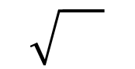
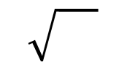
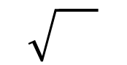
04
아이템 기술성 및 기본 설계
: 헬멧 디자인
헬멧 설계 고려사항
좌우로 최대한 무게 밸런스를 맞추도록 배치
사용자가 만져야 하는 터치센서와 빛을 인식하는 조도센서, 후방 LED등을 제외하고
내부의 완충재 안쪽에 설치
헬멧 기본 무게 포함 500g정도로 제작

Slide 31
04
2024 K-해커톤 1분과 예선 N조 MLB
아이템 기술성 및 기본 설계
: 헬멧 디자인
기능 | 제품명 | 제품 사진 | 가격
메인보드 및 WIFI 통신 | ESP32 |  | 5,790원
충격 감지 | 충격센서 모듈 SW-420 |  | 650원
밝기 감지 | 아두이노 CDS 조도센서 |  | 660원
터치 인식 | 스위치 모듈 TTP223B |  | 1,100원
GPS 통신 | GPS통신모듈 NEO-6M |  | 13,200원
 | LED |  | 500원
배터리 | LiFePO4 26700 |  | 3,300원
배터리->메인보드 전원공급 | 승압모듈 XL6009 |  | 1,450원
충전 모듈 | TP4056 보호회로 |  | 750원
총합
27,400원

Slide 32
2024 K-해커톤 1분과 예선 N조 MLB
아이템 기술성 및 기본 설계
: 소프트웨어 개발 심화 계획
안드로이드 SDK를 사용해 개발
토스페이먼츠 API 사용을 위해 팀으로 가맹점 등록을 시행함.
지도 기능 : 네이버 지도 API를 사용하여 구현함.
로그인 정보 데이터 : Firebase를 사용하여 저장함.
고객 정보 수용을 위한 카카오톡 채널을 개설함.
나머지는 앱 프론트 설계로 대체

Slide 33
2024 K-해커톤 1분과 예선 N조 MLB
아이템 기술성 및 기본 설계
: 소프트웨어 개발 심화 계획
화면 구성

Slide 34
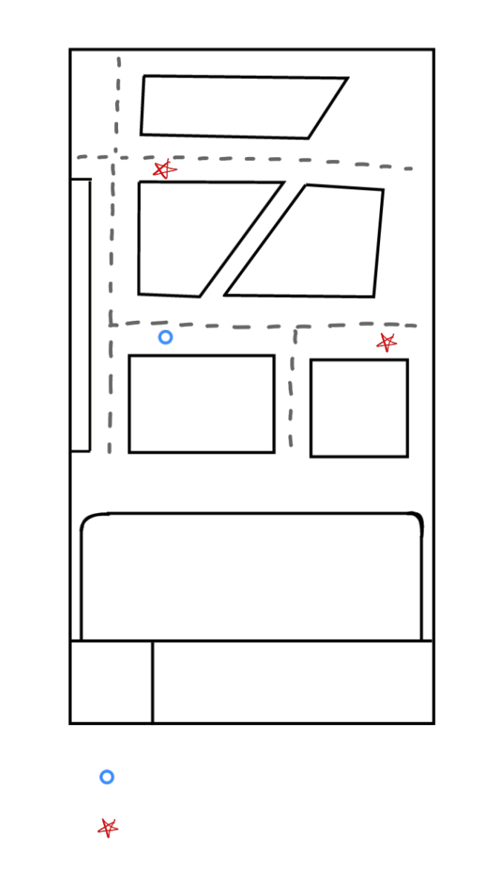

1번 탭 지도 및 설명 화면
Naver Map
지도 화면
내 위치, 헬멧 보관소 마커 표시
하단 Resizable Fragment: 이용방법 설명
이용방법 설명
사용자 위치
헬멧 보관소

Slide 35

2번 탭 충전 및 결제 화면
충전 금액
₩ 10,000
카카카오페이 연동
토스페이먼츠 Api 사용
결제 카드 등록
Kakao Pay
Toss Pay
카드 등록

Slide 36
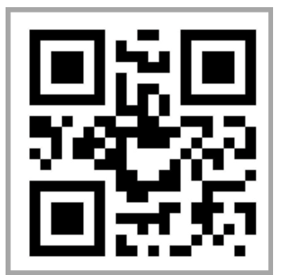


3번 탭 QR촬영-대여 화면
QR 코드 촬영 후 헬멧 대여

Slide 37

4번 탭 문의 및 정책 화면
카카오톡 문의
각종 문의, 요청 사항 카톡 상담 서비스
이용 정책
서비스 지원
보험 정책

Slide 38


5번 탭 프로필 및 메뉴 화면
파이어베이스를 활용한 계정 프로필 기능
헬멧 대여 서비스 이용 기록 조회
회원정보 수정
로그아웃 기능
ab12@naver.com
이용 기록
회원정보 수정
로 그 아 웃

Slide 39


로그인 화면
파이어베이스를 활용한 로그인 서비스
ID
PW
로 그 인

Slide 40
회원가입 화면
파이어베이스를 활용한 회원가입 서비스
ID
PW
Email
Nick name
회 원 가 입

Slide 41
05
2024 K-해커톤 1분과 예선 N조 MLB
경제성 파악
: PMF 중 CAC 분석
1. SNS 광고
플랫폼 별 광고 비용 | CPC(클릭 당) | CPM(1,000회 노출 당)
페이스북 | 650~2,600원 | 6,500~19,500원
인스타그램 | 910~1,300원 | 6,500~13,000원
트위터 | 650~2,600원 | 7,800~13,000원
틱톡 | 130~1,300원 | 13,000~26,000원
광고 게시물이 1일 기준 각 플랫폼마다 1,000명의 사용자에게 노출,
그 중 100명이 클릭하여 본다고 가정하면 예상 마케팅 비용의 평균은 다음 표와 같다.
페이스북 | 170,000원
인스타그램 | 120,000원
트위터 | 170,000원
틱톡 | 90,000원
중복 사용자를 가정하면, 약 3000명의 사용자에게 제품이 노출되고 300명의 사용자가 관심을 가지고 보게 만드는 과정으로 하루에 55만원이 사용된다.
광고를 출시 초반 약 1달간 진행한다고 가정하였을 때,
SNS광고로 사용되는 총 비용은 1,650만원 으로 예상된다.

Slide 42
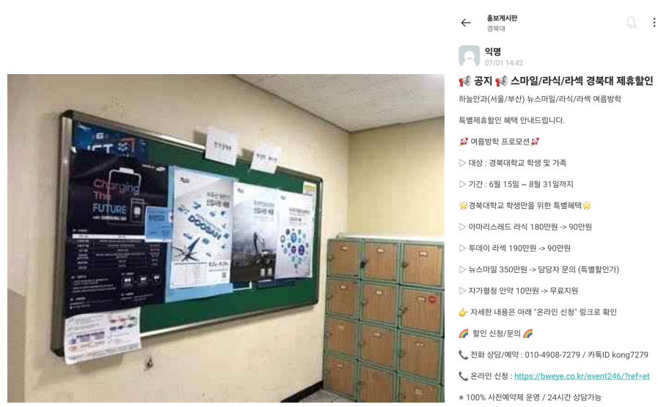
05
2024 K-해커톤 1분과 예선 N조 MLB
경제성 파악
: PMF 중 CAC 분석
2. 대학교 및 직장 내 홍보(포스터 부착 및 온라인 홍보)
포스터 제작 및 부착(식당 및 강의동 내 게시판 등) - 약 100~200장
포스터 제작에 장당 3,000원 사용 포스터 부착으로 약 45만원 예상
에브리타임 및 사내 소셜 미디어에 게시->무료
3. 초반 할인 및 무료쿠폰 이벤트
-약 500개의 무료 쿠폰을 제공
-1번 사용 당 500원으로 가정
-약 25만원 지출로 계산됨
모두 계산해서 한달 동안의 마케팅 지출은 1,720만원으로 예상
한달간 신규고객의 유입을 약 1,000명정도라고 가정한다.
예상 CAC(Customer Acquisition Value, 고객을 획득할 때 얼마의 비용을 지불했는가)는 17,200원이다.

Slide 43
06
2024 K-해커톤 1분과 예선 N조 MLB
홍보 및 마케팅 계획
초기 런칭 이후로 신규 고객의 유입은 잠시 하락세를 보일것으로 예상되므로 CAC를 유지, 혹은 줄이기 위해선 마케팅 비용의 대부분을 차지하는 SNS마케팅을 초반 1달간 가장 노출횟수가 많았던 플랫폼 하나로 한정하여 줄이는 방법이 있을 것이다.
(기타 기본적인 경쟁우위전략, STP, 4P 등 서술 필요)

Slide 44
감사합니다.
2024 K-해커톤 1분과 예선 N조 MLB

